Slide 1
Chào mừng các thầy cô đến dự giờ
Lớp: 2 E
Giáo viên: Nguyễn Thị Hiền
Notes:
Bài giảng thiết kế bởi: Hương Thảo - tranthao121004@gmail.com

Slide 2
Tuần 9
Bài 27: Em ôn lại những gì đã học – Tiết 1
TOÁN 2
Tập 1
Khởi động: Năm ngón tay xinh

Slide 3
Bài 27: Em ôn lại những gì đã học (tiết 2)
TOÁN 2
Tập 1
Thứ Ba ngày 12 tháng 11 năm 2024
Toán

Slide 4
LUYỆN TẬP – THỰC HÀNH

Slide 5
Chọn kết quả đúng với mỗi phép tính:
2

Slide 6
Chọn kết quả đúng với mỗi phép tính:
2
Chơi trò chơi: Tìm nhà cho các kết quả đúng cho mỗi phép tính

Slide 7
Tính:
4
9 – 3 + 6
= ………….
= ……
35 + 10 – 30
= …………
= ……..
6
+
6
45
-
30
12
15
8 + 6 - 7
= ………….
= ……
87 - 7 + 14
= ……………..
= ……..
14
-
7
80
+
14
7
94

Slide 8
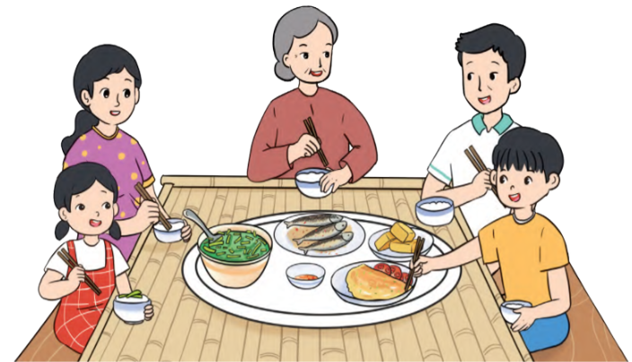
Tính
6
a. Năm nay bà 67 tuổi, mẹ ít hơn bà 30 tuổi. Hỏi năm nay mẹ bao nhiêu tuổi?
Bà: 67 tuổi
Mẹ ít hơn bà: 30 tuổi
Mẹ: tuổi
?
Bài giải:
Năm nay mẹ có số tuổi là:
67 – 30 = 37 (tuổi)
Đáp số: 37 tuổi

Slide 9
Tính
b. Năm nay anh Hải 10 tuổi, bố nhiều hơn anh Hải 32 tuổi. Hỏi năm nay bố bao nhiêu tuổi?
6
Anh Hải: 10 tuổi
Bố nhiều hơn anh Hải: 32 tuổi
Bố: tuổi
?
Bài giải:
Năm nay bố có số tuổi là:
10 + 32 = 42 (tuổi)
Đáp số: 42 tuổi

Slide 10
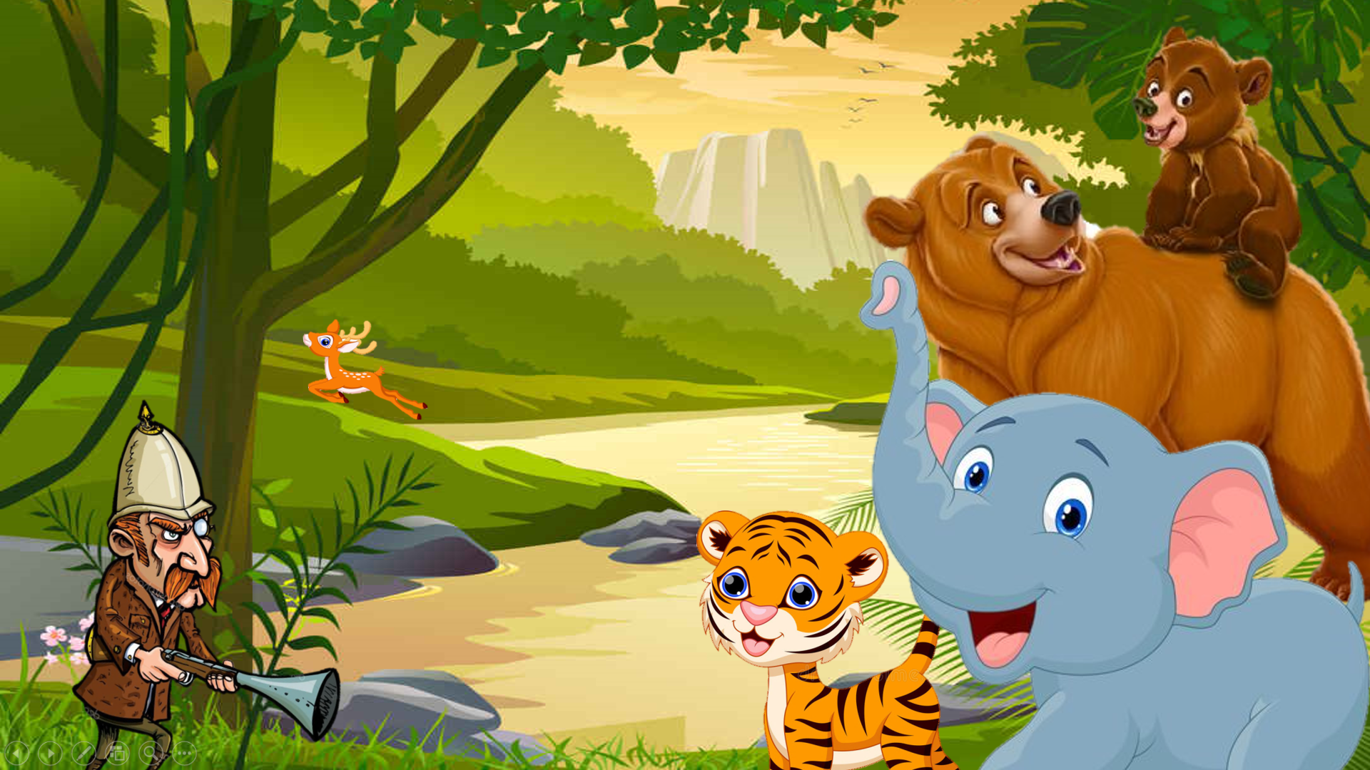
GIẢI CỨU
Muôn thú

Slide 11
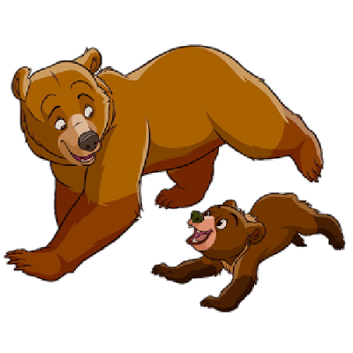
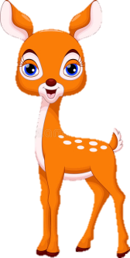
Em hãy giải cứu các con vật trong rừng thoát khỏi sự bắt giữ của tên thợ săn độc ác bằng cách trả lời đúng các câu hỏi nhé!
POW!
Notes:
GV ấn vào lồng chứa con vật để chọn câu hỏi => sau khi trả lời xong thì bấm vào thợ săn để quay lại màn hình chọn câu
Sau khi hoàn thành tất cả các câu hỏi, ấn vào màn hình chọn câu để quả sầu riêng rơi xuống thợ săn và chiến thắng

Slide 12
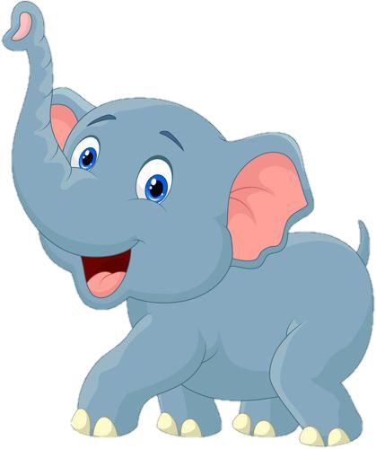
17 - …. = 9
A. 6
B. 7
C. 8
D. 9

Slide 13
Tìm phép tính có hiệu bằng 5
A. 12 - 7
B. 16 - 9
C. 15 - 6
D. 12 - 6

Slide 14
….. + 9 = 17
A. 8
B. 7
C. 9
D. 6

Slide 15
Tìm phép tính có tổng bằng 14
A. 7 + 8
C. 9 + 4
B. 5 + 9
D. 8 + 7

Slide 16
Em hãy chia sẻ những việc
đã thực hiện được trong bài học hôm nay.

